Slide 1

Web-quest

Slide 2

Содержание беседы
1. Раскрыть основную сущность Веб-квеста.
2. Структура Веб-квеста.
3. Классификация Веб-квестов.
4. Требования к элементам Веб-квеста.
5. Интеграция в учебном процессе.
6. Практическое применение Веб-квеста на уроках английского языка (порядок работы и необходимые ресурсы – описание последовательности действий, ролей и ресурсов).
7. Практическая значимость данной технологии как инструмент подготовки к ГИА.

Slide 3

Информатизация общества обеспечивает
Активное использование постоянно расширяющегося интеллектуального потенциала общества, сконцентрированного в печатном фонде, и научной, производственной и других видах деятельности его членов.
Интеграцию информационных технологий с научными, производственными, инициирующую развитие всех сфер общественного производства.
Высокий уровень информационного обслуживания, доступность любого члена общества к источникам достоверной информации.

Slide 4
Информационная система
В переводе с английского web [web] - веб, сеть, (всемирная) паутина; quest [kwest] – поиск.
Веб-квест (webquest) в педагогике - проблемное задание c элементами ролевой игры, для выполнения которого используются информационные ресурсы Интернета.

Slide 5
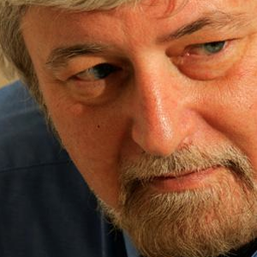
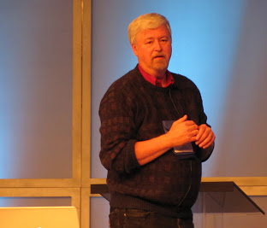
Отец – основатель
Впервые термин "веб-квест" (WebQuest) был предложен 1995 года Берни Доджем (Bernie Dodge), профессором образовательных технологий Университета Сан-Диего (США).

Slide 6
Работа над веб-квестом помогает
организовать активную самостоятельную или групповую поисковую деятельность;
способствует развитию творческого мышления и навыков решения проблем;
дает возможность осуществить индивидуальный подход;
тренирует мыслительные способности (объяснение, сравнение, классификация, выделение общего и частного).
Таким образом, можно сказать, что в технологии веб-квеста заложен деятельностный подход.

Slide 7

Классификация веб-квестов
Веб-квесты могут охватывать как отдельную проблему, учебный предмет, тему, так и быть межпредметными, Берни Додж выделяет три принципа классификации веб-квестов:
По длительности выполнения: краткосрочные и долгосрочные.
По предметному содержанию: монопроекты и межпредметные веб-квесты.
По типу заданий, выполняемых учащимися: пересказ (retelling tasks), компиляционные (compilation tasks), загадки (mystery tasks), журналистские (journalistic tasks), конструкторские (design tasks), творческие (creative product tasks), решение спорных проблем (consensus building tasks), убеждающие (persuasion tasks), самопознание (self-knowledge tasks), аналитические (analytical tasks), оценочные (judgment tasks), научные (scientific tasks).

Slide 8

Структура веб-квеста
Process (Выполнение) - точное описание основных этапов работы.
Evaluation (Оценивание) - описание критериев и параметров оценки выполнения Веб-квеста.
Сonclusion (Заключение) - краткое и точное описание того, чему смогут научиться учащиеся.

Slide 9
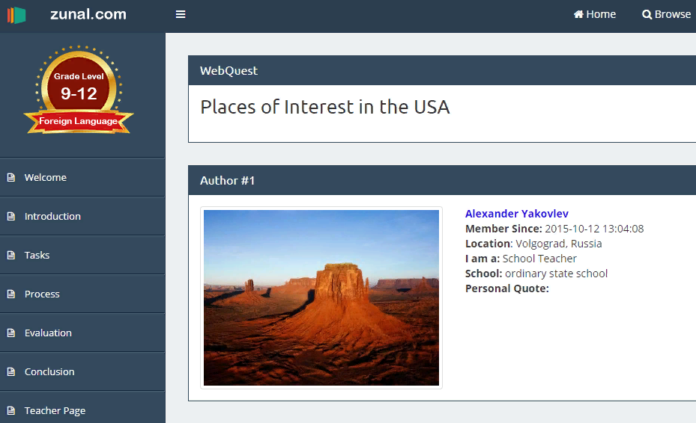
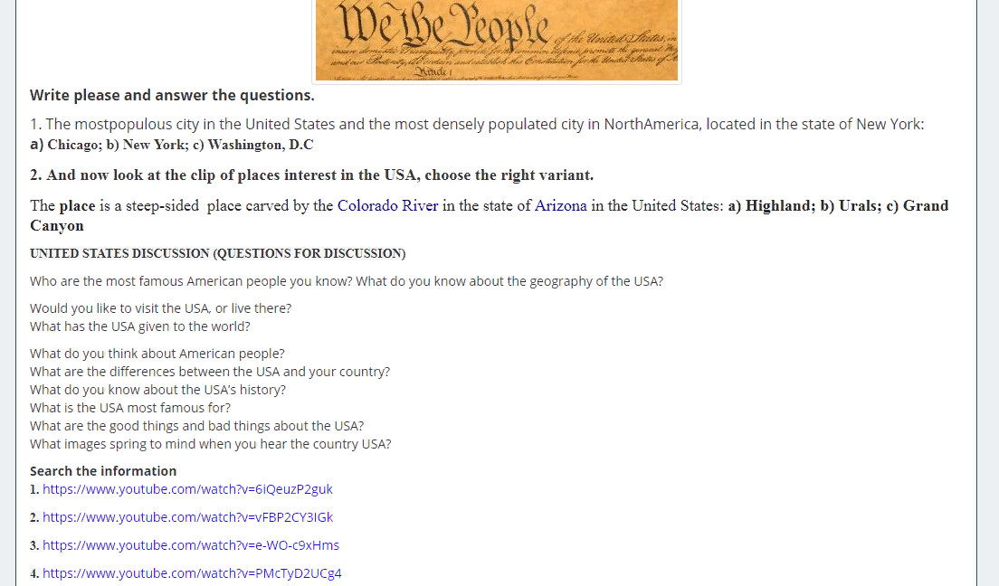

Slide 10
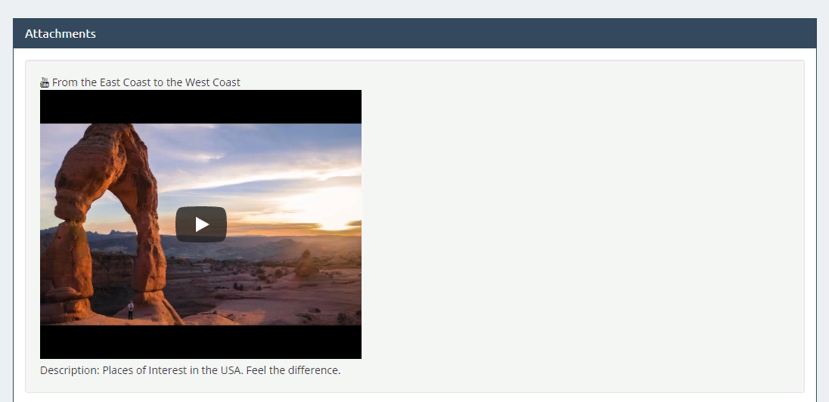
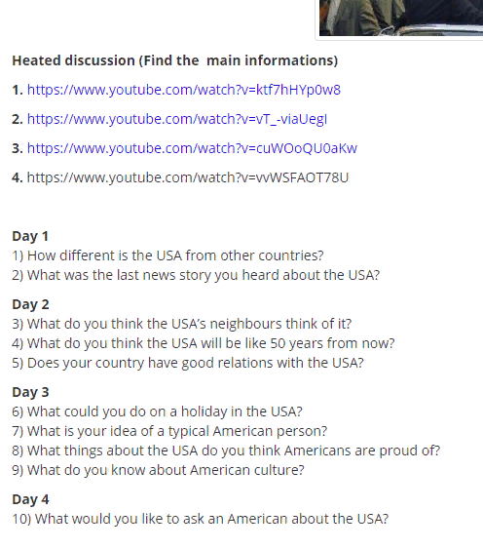

Slide 11
Процесс создания веб-квеста
выбор темы
выбор Интернет-сервиса и дизайна
подбор заданий, веб ресурсов, планируемых результатов
наполнение веб-квеста содержанием

Slide 12
Веб-квест должен иметь
Ясное вступление
Центральное задание
Список информационных ресурсов
Описание процедуры работы
Руководство к действиям
Заключение

Slide 13
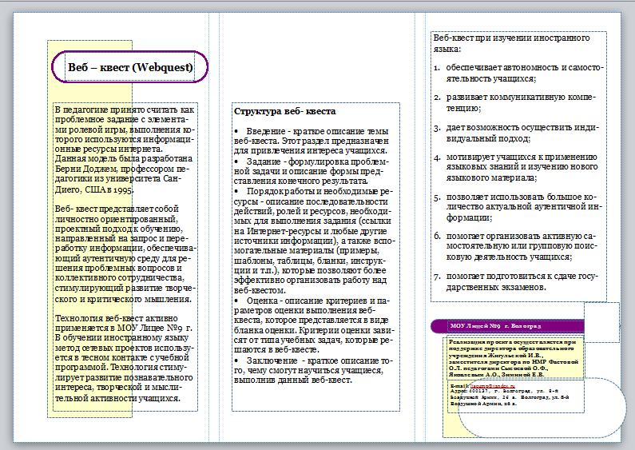
Полезная информация

Slide 14

Интеграция в учебном процессе
использование информационных технологий для решения профессиональных задач;
самообучение и самоорганизация;
работа в команде;
умение находить несколько способов решений проблемной ситуации.

Slide 15
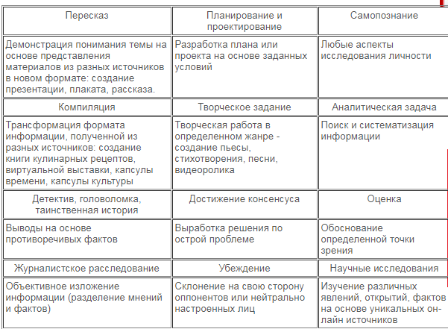
Устная часть в ГИА

Slide 16


Информационная безопасность
Состояние сохранности информационных ресурсов и защищенности законных прав личности и общества в информационной сфере.

Slide 17

Повышение эффективности и качества знаний способствует
поиску Интернет-информации, которую поручает учащимся учитель;
развитию мышления учащихся на стадии анализа, обобщения и оценки информации;
развитию компьютерных навыков учащихся;
повышению их словарного запаса;
поощрению учеников учиться независимо от учителя.

Slide 18

Profite de la vie
Feel the difference

